Slide 1
Lab 6
Interrupt

Slide 2
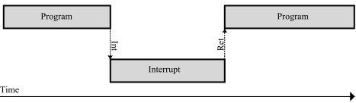
Interrupt

Slide 3
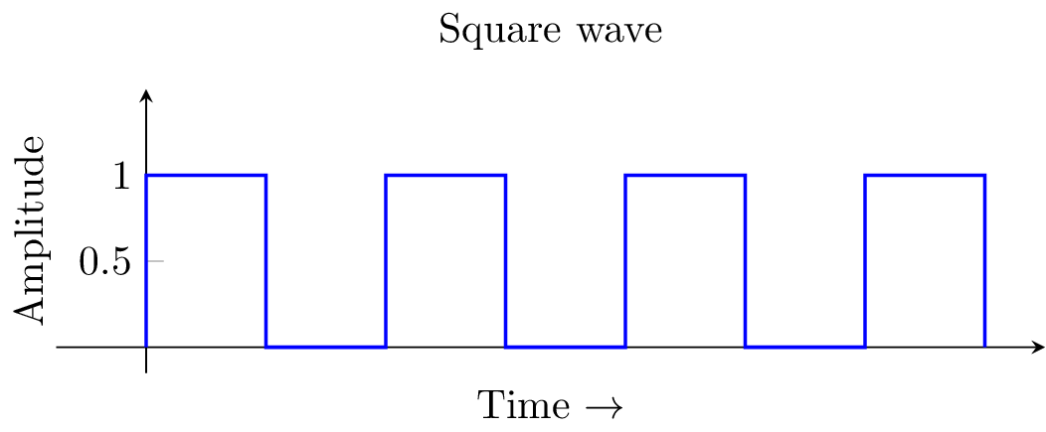
Interrupt

Slide 4
MCU_init.h
使用Timer所需要增加的內容
//Define Clock source
#define MCU_CLOCK_SOURCE
#define MCU_CLOCK_SOURCE_HXT // HXT, LXT, HIRC, LIRC
#define MCU_CLOCK_FREQUENCY 50000000 //Hz
// Timer 0
#define MCU_INTERFACE_TMR0
#define TMR0_CLOCK_SOURCE_HXT // HXT, LXT, HCLK, EXT, LIRC, HIRC
#define TMR0_CLOCK_DIVIDER 1
#define TMR0_OPERATING_MODE TIMER_PERIODIC_MODE // ONESHOT, PERIODIC, TOGGLE, CONTINUOUS
#define TMR0_OPERATING_FREQ 1 //Hz
// PB15
#define MCU_INTERFACE_INT1_PB15

Slide 5
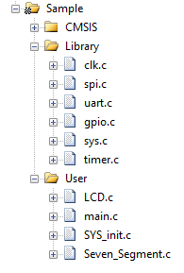
Library&User

Slide 6
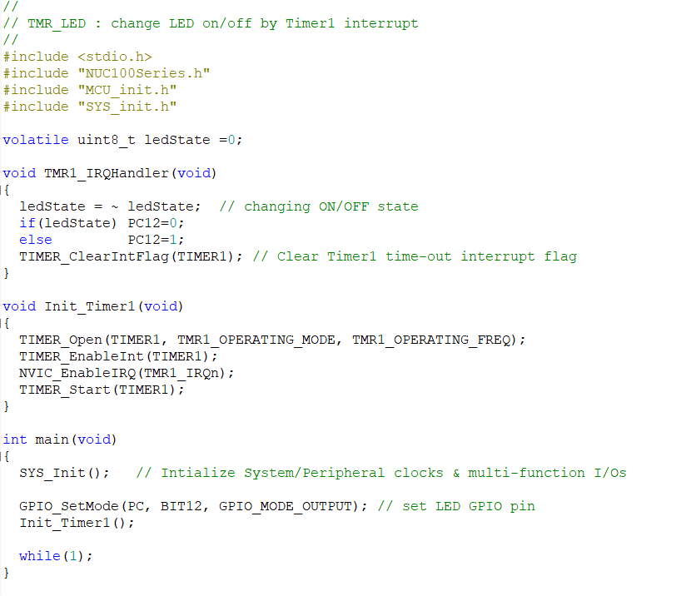
TMR_LED
功能
設定

Slide 7
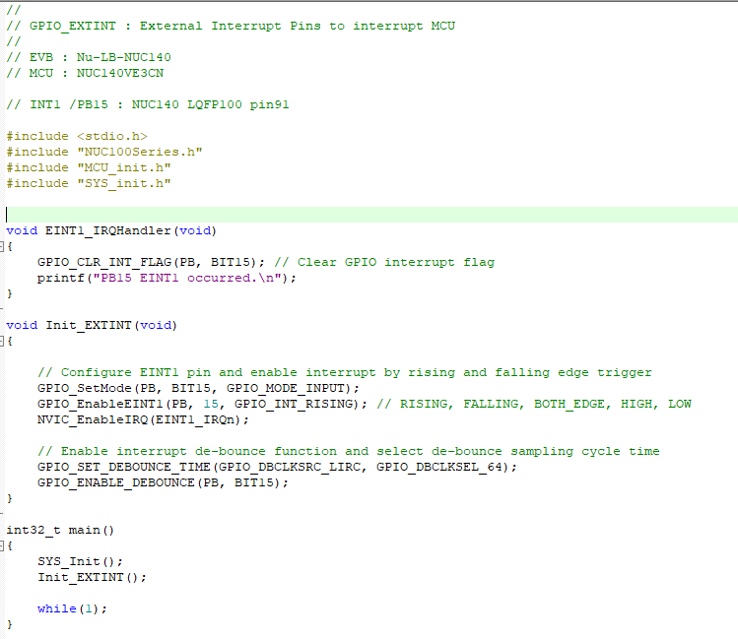
GPIO_ExtInt

Slide 8
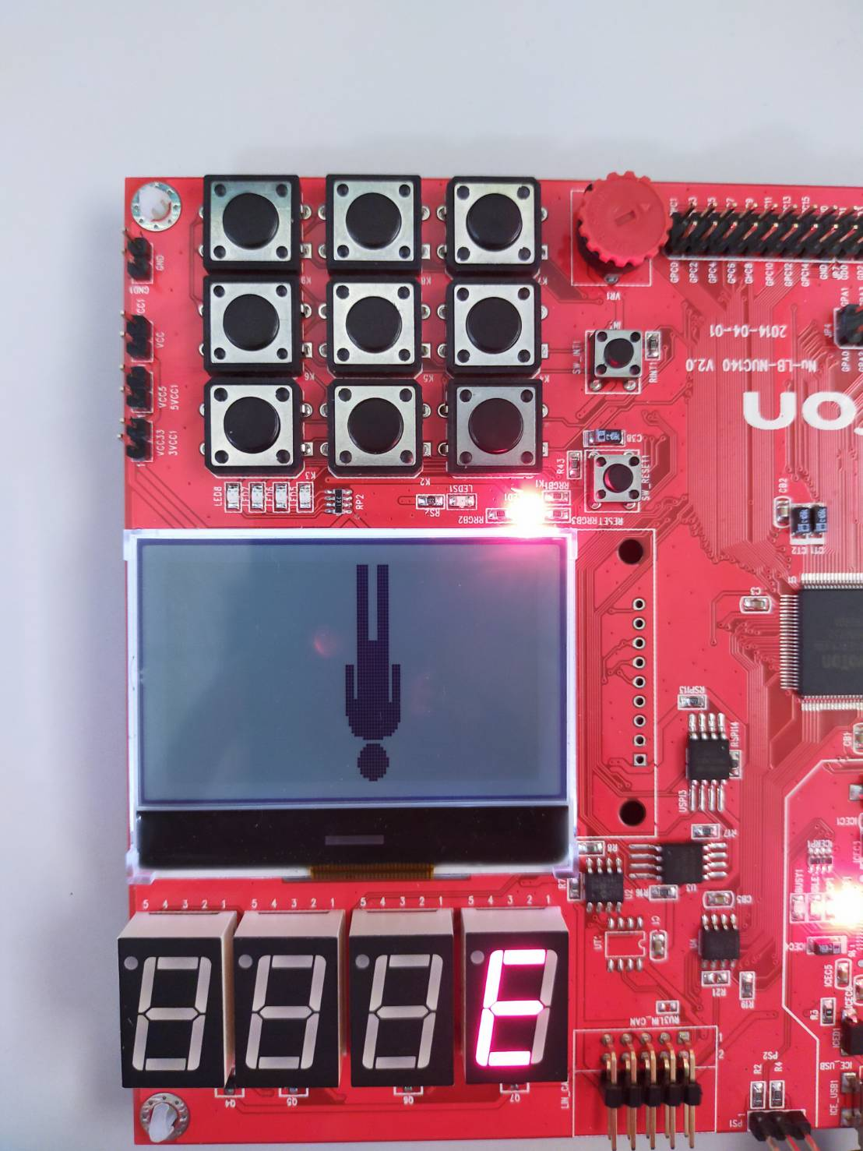
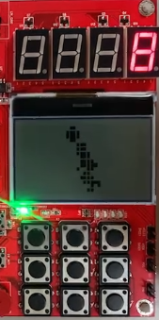
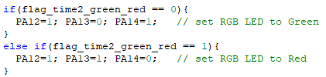
RGB-LED

Slide 9
生成 BMP 講解

Slide 10
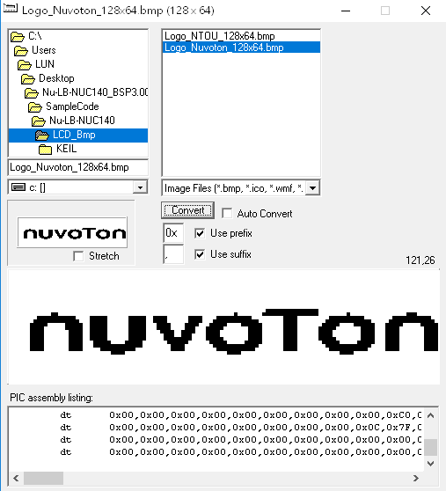
檔案位置
SampleCode → Nu-LB-NUC140 → LCD_Bmp → Bmp2asm.exe
圖片
轉換
轉換完後，資料夾內會產生.ASM檔，複製貼上就完成啦

Slide 11

圖片Size調整
記得最後存檔存 .bmp

Slide 12
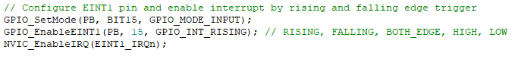


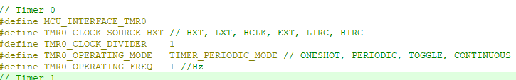
問題
1. GPIO_EnableEINT1(PB, 15, GPIO_INT_RISING);的GPIO_INT_RISING
是甚麼意思?後面5個各代表甚麼?
2.甚麼是TMR0_OPERATING_MODE?後面4個模式各代表甚麼?

Slide 13
實驗

Slide 14
Lab6 小綠人
紅燈時顯示秒數
綠燈時顯示秒數
利用 Timer 完成
綠燈行走時間設定為 9 秒
紅燈停止時間為 5 秒
人至少 3 張
LED 顯示紅綠燈
緊急按鈕 : 按下後
顯示紅燈並且秒數為 5 秒
人物靜止
蜂鳴器響一聲
綠燈:走動
紅燈:停止
顯示當前是
紅燈或綠燈
緊急按鈕

Slide 15
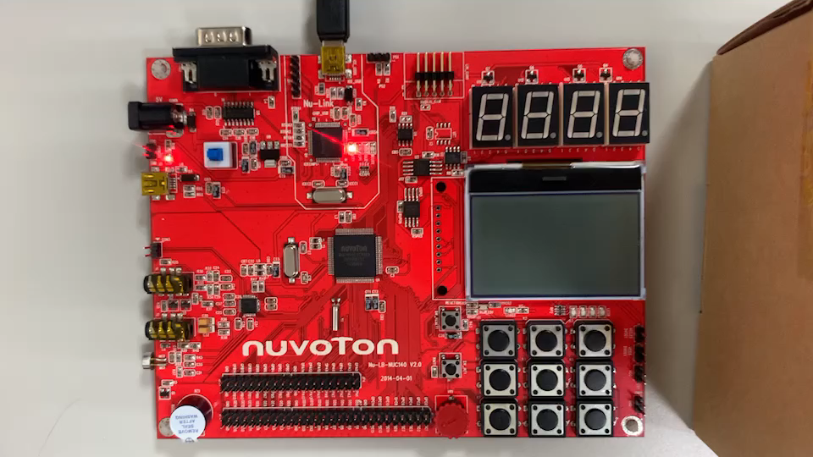
Lab6 影片

